Slide 1

Initiation HTML et CSS
Apprendre les bases du langage pour créer des sites web
1

Slide 2
Description du cours
Le but de ce cours de formation initiation au HTML et CSS est de permettre aux étudiants d’appréhender les bases du HTML et CSS afin de pouvoir ensuite créer de manière autonome des sites web. Le cours est une initiation, nous n’aurons pas le temps de voir en détail toutes les balises et positionnement mais des liens seront fournis afin de permettre aux étudiants d’approfondir leur expertise.
4

Slide 3
Programme initiation au HTML
Les bases d’un site web
Le HTML – généralités
HTML et définition
W3C et le WHATWG
Présentation rapide de quelques outils : éditeurs de texte, wysiwyg et clients FTP
La syntaxe HTML : balises, éléments et attributs
Le principe de balise et d'élément
Attributs et valeurs
Quelques exemples d'attributs
Doctype, html, body : structure d'un document valide
Le doctype
Les balises <html>, <head> et <body>
Les commentaires
Les éléments de structuration du contenu
La balise division <div>
La balise paragraphe <p>
Espaces insécables Titres <h1> à <h6>
La balise <blockquote>
Les liens hypertexte
Fonction d'un lien
La balise <a>
Liens externes
Liens internes et hiérarchisation du site
Ouvrir un lien dans un nouvel onglet ou laisser l'utilisateur choisir ?
Les liens spéciaux : mailto, ancres, etc.
3

Slide 4
Programme initiation au HTML
Les éléments de « mise en forme » de texte
Les balises <strong> et <em>
La balise <span>
D'autres balises (<sup>, <sub>, etc.)
Les éléments de liste
Listes ordonnées
Listes non ordonnées
Ajouter des images avec la balise
<img>
Guide des formats d'image pour le web et outils de compression
La balise <img> et ses attributs
Les tableaux HTML
Créer un tableau : <table> <tr> <td>
Un exemple de tableau simple
Ajout d'en-têtes avec <th>
Légende de tableau
Attributs avancés, dont colspan, rowspan
Les formulaires
Les formulaires sont partout autour de nous
La balise <form>
Le champ <input>
Ajout de libellés avec <label>
Les placeholder HTML5
Zone de texte multiligne <textarea>
Bouton de validation <input type="submit">
Présentation des autres éléments (checkbox, radio,
<select>)
4

Slide 5
Les bases d’un site web
5

Slide 6
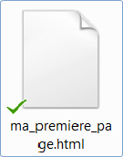
Une page Web c’est …
Un fichier HTML est un format de fichier « texte » éditable dont les éléments ont du sens
Au format .html
Peut contenir du texte, des images, des liens, des médias, etc.
Peut être liée à une autre page via des liens
11

Slide 7
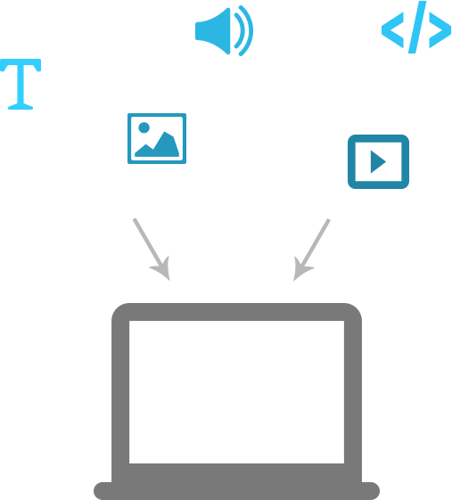
Un site Web c’est ...
Un ensemble de pages liées entre elles
Accessible en ligne depuis n'importe où
12

Slide 8
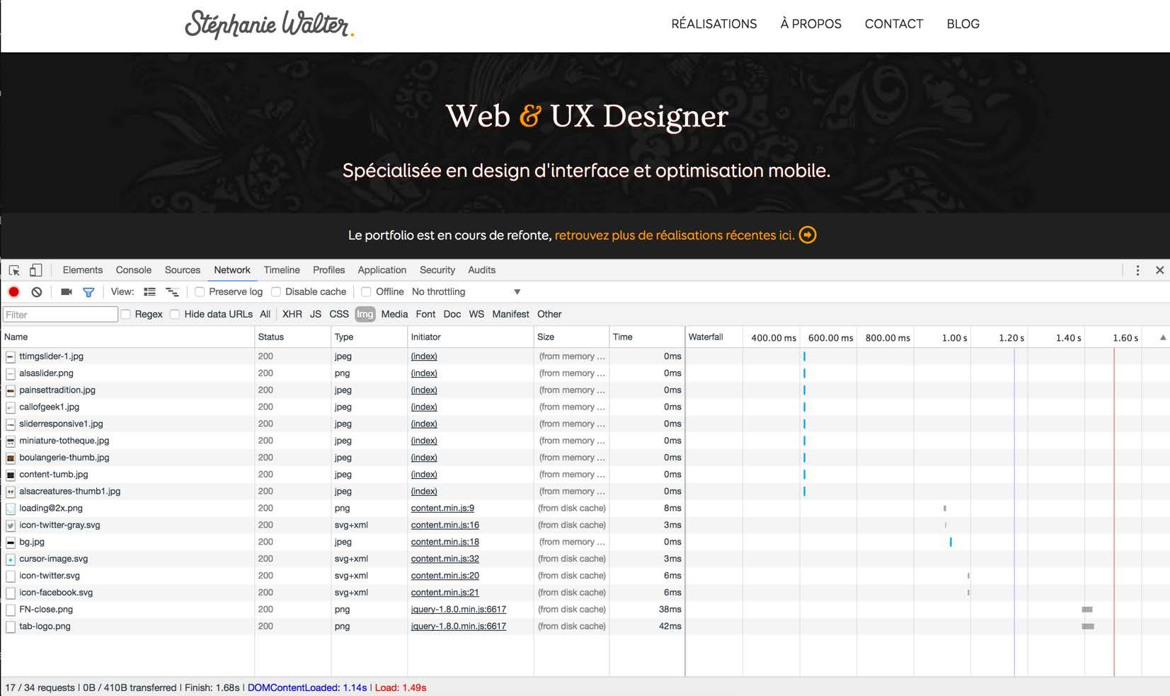
Mais pas que ...
8

Slide 9
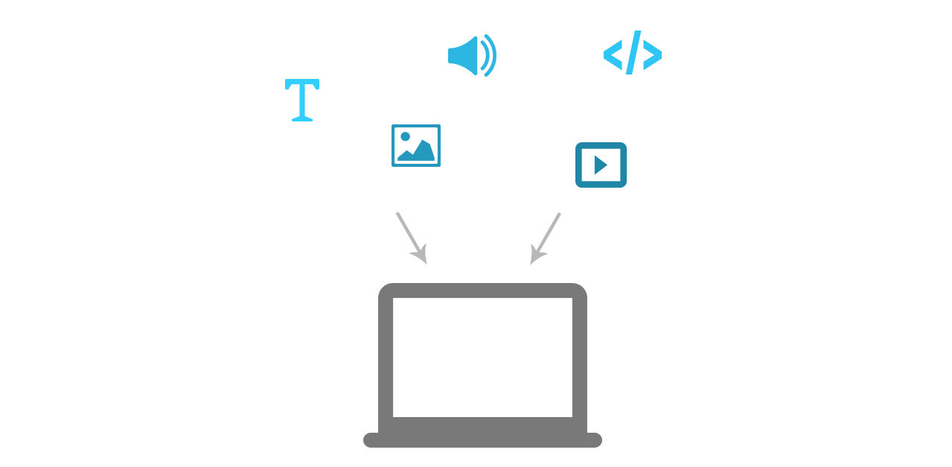
Mais pas que ...
Contenus textuels dans le fichier HTML, mais aussi images, sons, vidéos, CSS, JavaScript, polices d'écriture, etc. tous ces fichiers sont chargés dans le navigateur pour créer une page web.
9

Slide 10
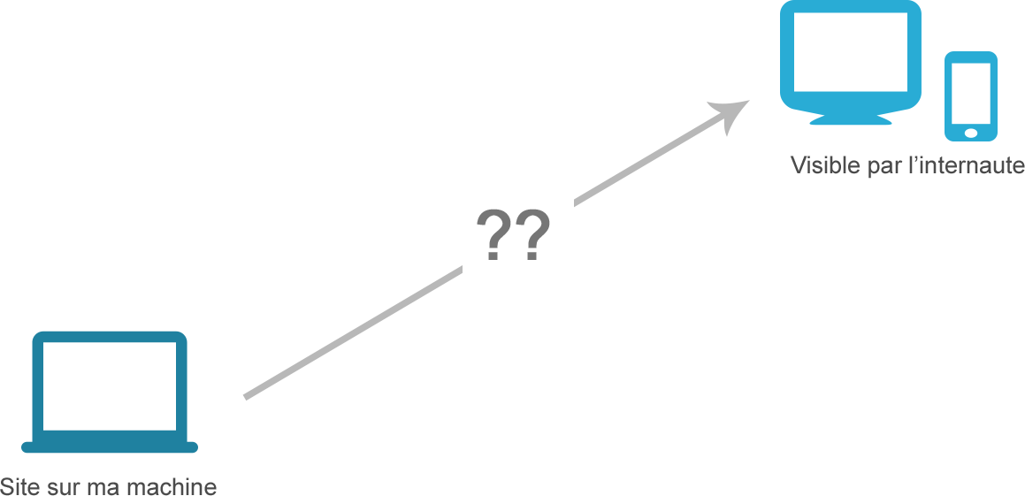
Mettre son site en ligne
10

Slide 11
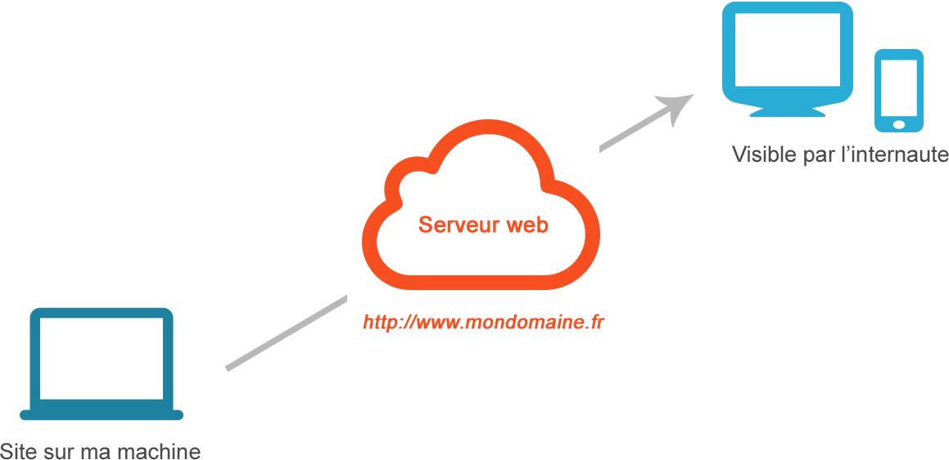
Le principe de « serveur web »
Pour mettre en ligne on fait passer ses fichiers de la machine du créateur à un serveur web
11

Slide 12
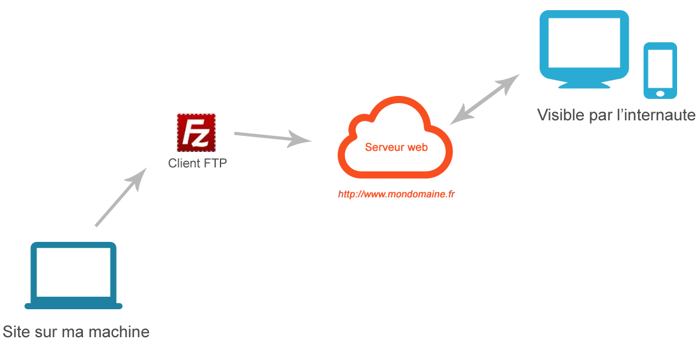
Transférer un fichier sur le serveur
Souvent à l’aide d’un client FTP. Votre hébergeur vous fournira les logins et mot de passe pour y
accéder.
12

Slide 13
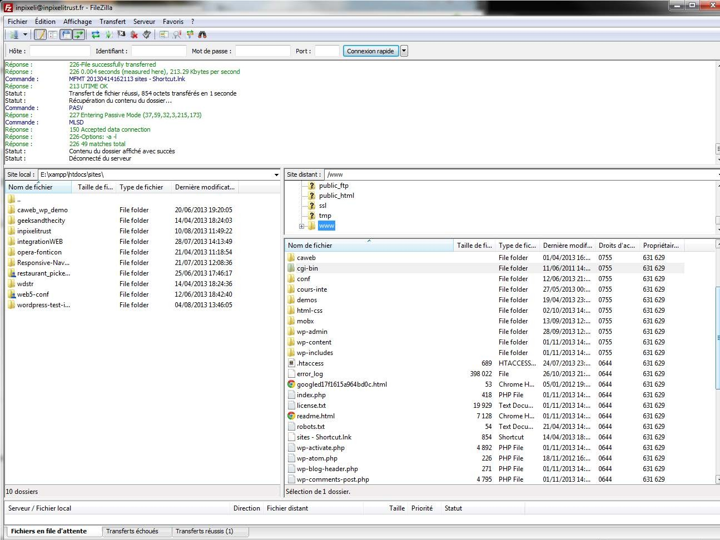
13

Slide 14

Le client FTP
FTP : File Transfer Protocol, protocole de communication destiné à l'échange de fichiers sur un réseau TCP / IP.
Permet de « mettre en ligne » son site web
Une sorte d'explorateur sur un serveur à distance
Ex : Filezilla
19

Slide 15
Le HTML - généralités
20

Slide 16
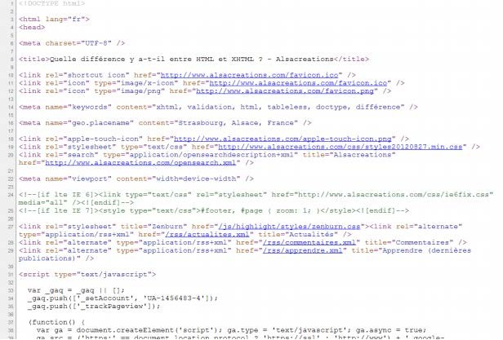
HTML : définition
Hypertext Markup Language (HTML)
Langage de balises qui permet de structurer des pages
Différentes versions depuis 1989
Aujourd’hui :
– XHTML (2000 – 2006)
– HTML5
16

Slide 17
Le W3C
W3C : World Wide Web Consortium (1994)
TBLee, fondateur du W3C et inventeur du HTML
Chargé de promouvoir la compatibilité des technologies dans les navigateurs
378 entreprises membres qui peuvent faire des propositions (Microsoft, Apple, Mozilla, Opera, Adobe, etc.)
Proposent un validateur http://validator.w3.org/
17

Slide 18
Le WHATWG
WHATWG : Web Hypertext Application Technology Working Group (2004)
Collaboration non officielle de développeurs de navigateurs
Tentative de réponse à la lenteur des standards du W3C
Mozilla Foundation, Opera, Apple, etc.
18

Slide 19
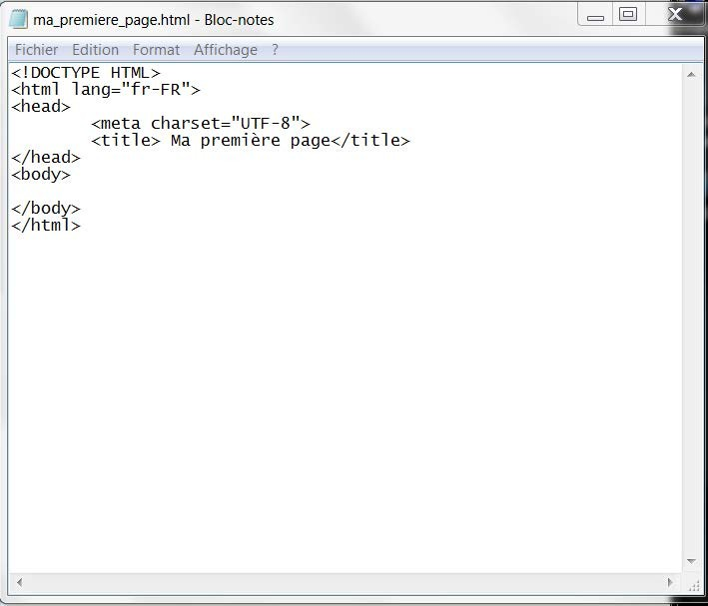
Générer du HTML avec un éditeur
Blocnote ou TextEdit, si vous n’avez rien d’autre sous la main :
Pas de coloration syntaxique
Nécessite de connaître tout le langage
19

Slide 20
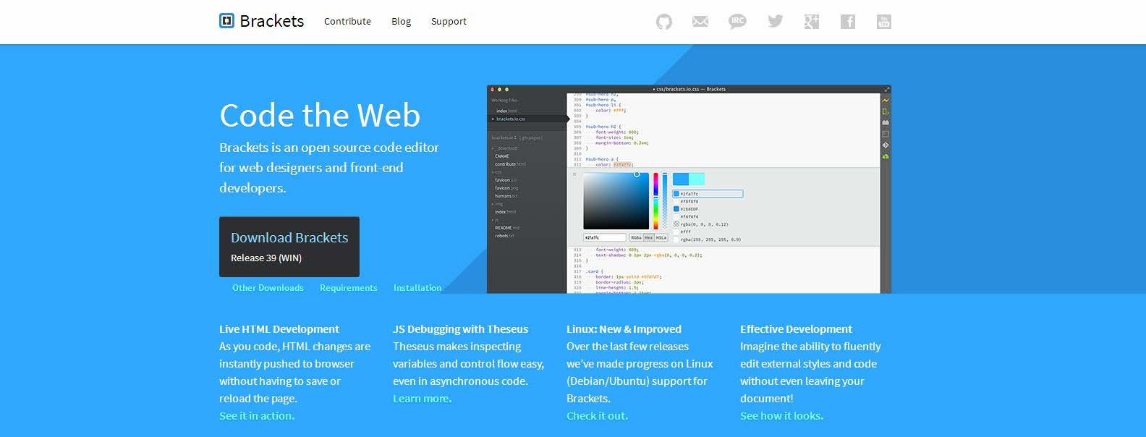
Brackets.io
http://brackets.io/
Éditeur spécialisé
Auto-complétion, retour à la ligne, coloration syntaxique, plugins etc.
Gratuit pour Mac et Windows – open source
20

Slide 21
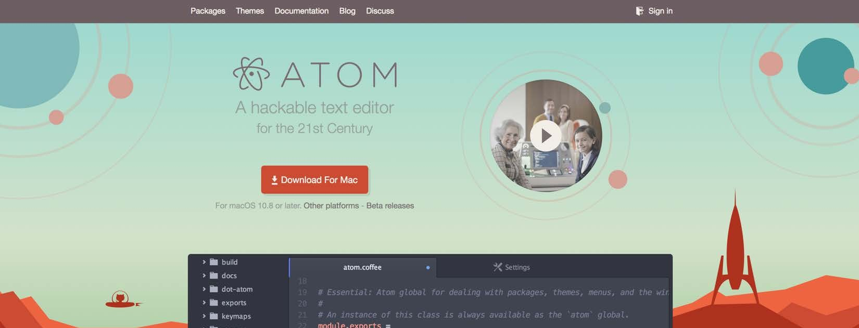
Atom
https://atom.io/
Éditeur spécialisé
Auto-complétion, retour à la ligne, coloration syntaxique, plugins etc.
Gratuit pour Mac et Windows – open source
21

Slide 22
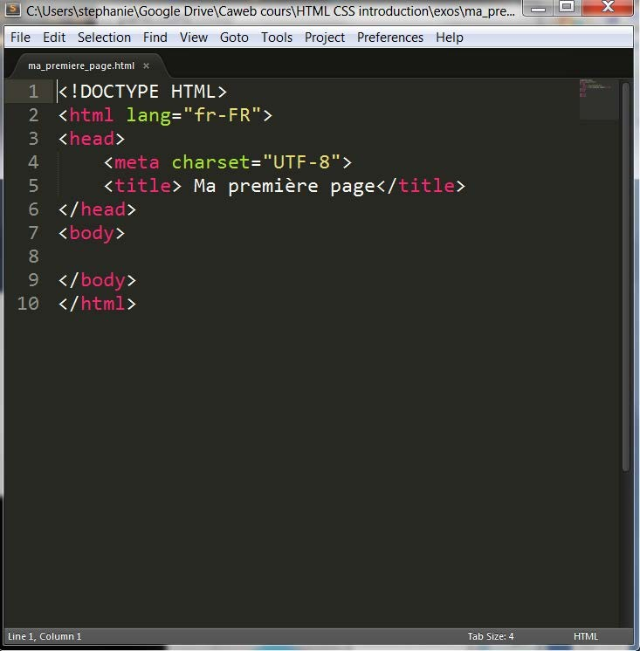
Les éditeurs de texte plus avancés et spécialisés
http://www.sublimetext.com/
Éditeur spécialisé
Auto-complétion, retour à la ligne, colorisation syntaxique
Plugins, snippets, mode « sans distraction »
30 jours essai Windows/Mac/ Linux puis payant
22

Slide 23
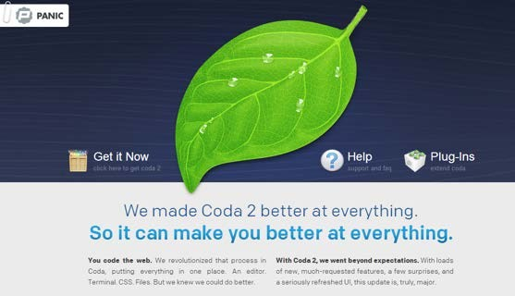
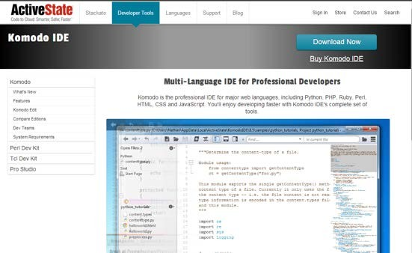
D’autres éditeurs
Coda : uniquement sur Mac (payant) http://panic.com/coda/
Geany (Windows) gratuit http://www.geany.org/Download/Releases
Notepad ++
Komodo (Windows et Mac) http://www.activestate.com/komodo-ide
Netbeans (Windows et Mac) gratuit http://netbeans.org/
23

Slide 24
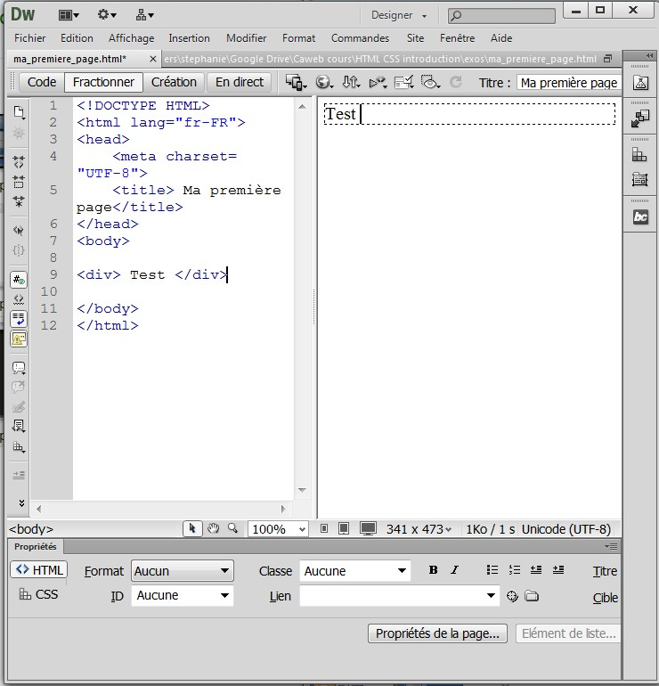
Les éditeurs « WYSIWYG »
What You See Is What You Get
Permet de visualiser le rendu directement
Code parfois pas toujours propre ou optimisé
Exemple : Dreamweaver (payant), Blue Griffon (gratuit)
24

Slide 25
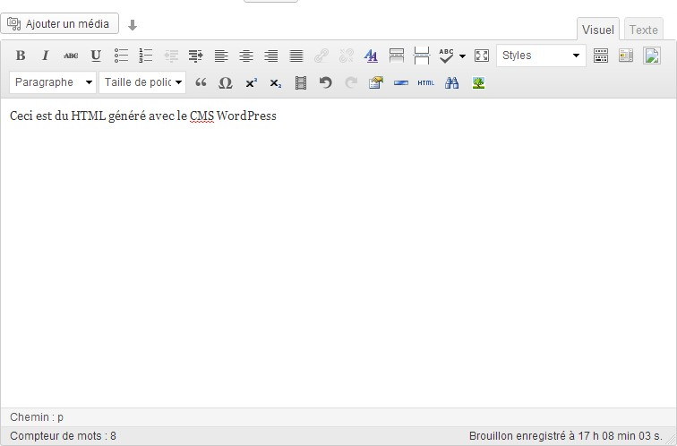
Générer du HTML depuis un CMS
CMS : Content Management System ou systèmes de gestion de contenu
Développé dans un langage de programmation web (ex : PHP) et fait appel à une base de données (ex : SQL)
Éditeurs « visuels » sans avoir besoin de notions de code
Ex : WordPress, Drupal, Joomla, Prestashop, etc.
25

Slide 26
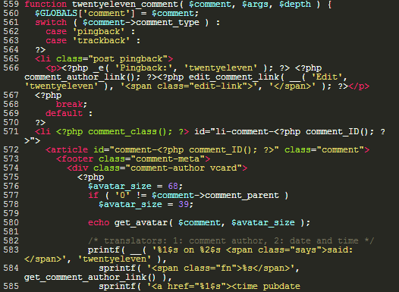
Générer du HTML depuis un langage côté serveur
Possibilité de générer « automatiquement » du HTML depuis un langage de programmation côté serveur
PHP, Python, Ruby, etc.
26

Slide 27
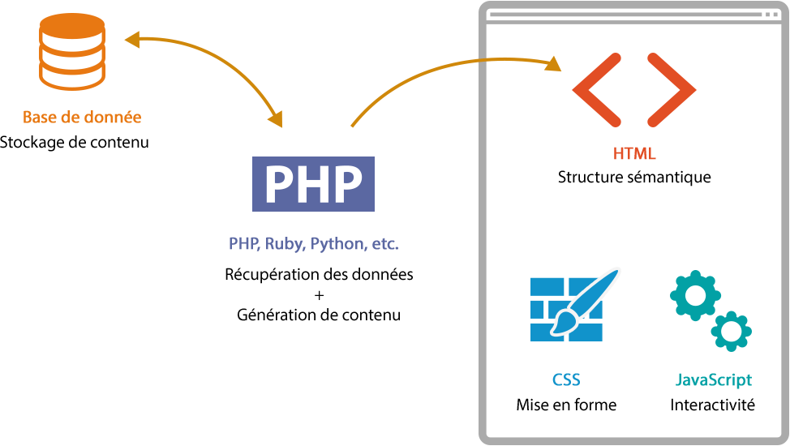
27

Slide 28
La syntaxe HTML : balises, éléments et attributs
33

Slide 29
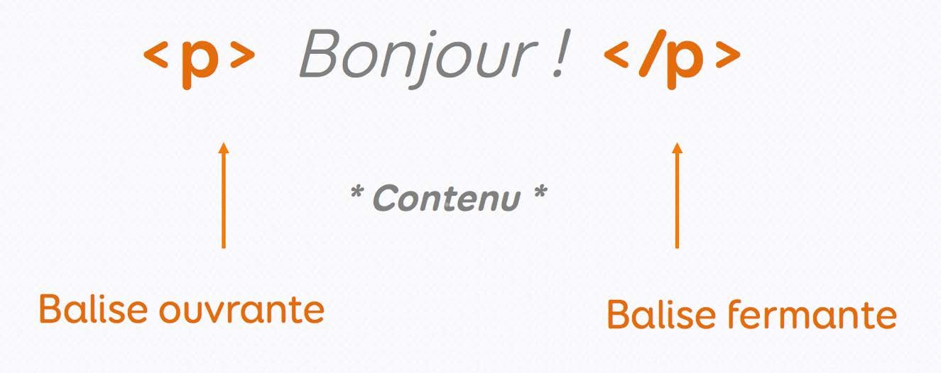
Le principe de balise
Les balises structurent le contenu de la page (texte, images, etc.)
Chaque balise a un rôle et donne du sens au contenu présenté
34

Slide 30
Le principe de balise
On peut imbriquer les balises (on y reviendra) les unes dans les autres
<p> Hooo un bloc !! </p>
<div>
<p> Et un joli paragraphe </p>
<p> Et autre un joli paragraphe </p>
</div>
30

Slide 31
Le principe de balise
Touche < du clavier pour ouvrir : <
Touche maj + < pour fermer : >
Le nom des balises est prédéfini dans les spécifications HTML, on ne peut donc PAS en inventer !
Quelques exemples : <html>, <body>, <img>, <p>, <div>, <a>, etc.
31

Slide 32
Le principe de balise
Par convention et pour faciliter la lecture du code, toute balise ouverte doit être fermée (sauf exception).
Certaines balises bien particulières n’ont pas besoin d’être fermées, on les dit « auto-fermantes », elles n’ont ni contenu ni balise fermante.
Note : je mets le / final par convention, mais pas obligatoire.
37

Slide 33
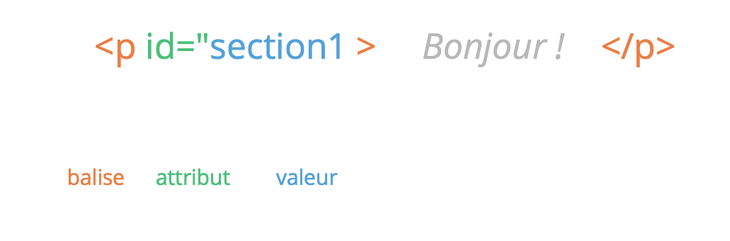
Attributs et valeurs
Certaines balises peuvent être complétées par des attributs précisant certains paramètres (l'adresse des liens, source d'une image à afficher, etc.)
Une balise peut contenir plusieurs attributs
33

Slide 34
Attributs et valeurs
Les attributs sont des éléments prédéfinis dans le HTML on ne peut en « inventer »
!
On peut les mettre entre simple quote, double quote ou rien. Par convention nous choisissons les doubles quotes " "
!
<div id="kittens"> // <div id=kittens>
!
Les attributs sont toujours dans la balise ouvrante
34

Slide 35
Exemples d’attributs
!
src=" " : donner la source (d’une image par exemple)
– <img src="monimage.png" width="400" height="250" alt="image de chatons" />
!
href=" " : donner la destination d’un lien
– <a href="http://www.google.fr"> Texte du lien </a>
35

Slide 36
Exemples d’attributs
id=" " : donner un identifiant à l’élément que l’on pourra utiliser en CSS.
Les Ids doivent être uniques par page
!
–
<p id="monid"> contenu </p>
class=" " : donner une classe à l’élément que l’on pourra utiliser en CSS.
Les classes peuvent être dupliquées sur la page
!
–
<p class="maclasse"> contenu </p>
36

Slide 37
Doctype, html, body : structure d'un document valide
42

Slide 38
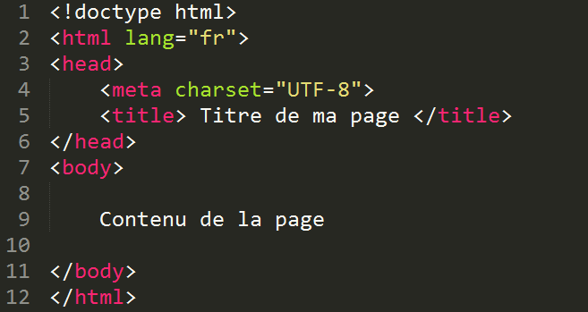
Structure d’un document HTML simplifié
Décomposons balise par balise !
38

Slide 39
La notion de doctype
Permet au navigateur de savoir quelle version de HTML (ou XHTML) est utilisée sur la page
Obligatoire pour valider une page (validateur W3C)
Pas de doctype = « Quirks » mode : le navigateur fait ce qu’il peut avec ce qu’il trouve, en mode rétro-compatibilité => peut expliquer certains bugs sur IE
<!doctype html>
39

Slide 40
Le doctype HTML5
Plus simple, plus concis
«Future proof» : autant commencer aujourd’hui !
<!doctype html>
Vous pourrez utiliser des éléments HTML5 qui sont finalisés
40

Slide 41
La balise <html>
Tout document HTML commence par la balise <html> qui se ferme en fin de document : </html>
La balise <html> contient nécessairement deux balises définissant l'entête (<head>) et le corps (<body>) du document.
41

Slide 42
L'attribut lang
Permet de spécifier la langue de traitement du document global
Indexation dans la bonne langue par les moteurs de recherche
Synthèse vocale
Vérification orthographique des formulaires
<html lang="fr">
42

Slide 43
La balise <head>
Détermine l’entête du document et contient les méta-informations
43

Slide 44
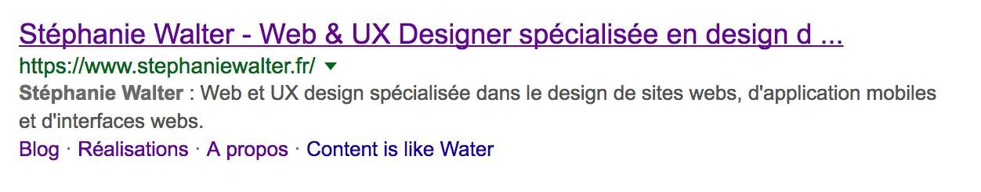
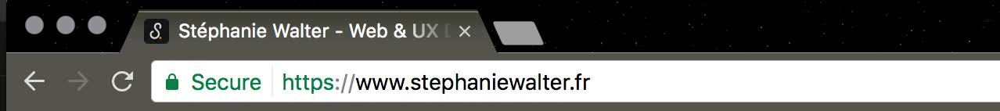
La balise <title>
On y trouve la balise <title> qui sera le titre du document
– Sert en référencement (repris dans les résultats de recherche)
– Affichée dans l’onglet du navigateur
44

Slide 45
La balise <head> : les balises meta
On y ajoutera également les appels pour les feuilles de style CSS et certains JavaScripts
On peut y trouver des balises « meta » parmi lesquelles
– <meta charset="UTF-8"/> : permet de définir l’encodage de caractère de la page (à mettre directement sous le <head>)
45

Slide 46
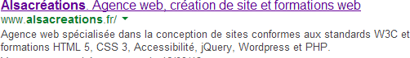
La balise <head> : les balises meta
– <meta name="description" content="description pour le référencement"/> affiché dans les résultats de recherche
46

Slide 47
La balise <body>
!
Délimite le contenu de la page
Le contenu est constitué de texte, images et autres éléments qui seront affichés
!
<body>
Contenu de la page
</body>
47

Slide 48

En résumé
<!doctype html>
<html lang="fr">
<head>
<meta charset="UTF-8">
<title> Titre de ma page </title>
</head>
<body>
Contenu de la page
</body>
</html>
53

Slide 49
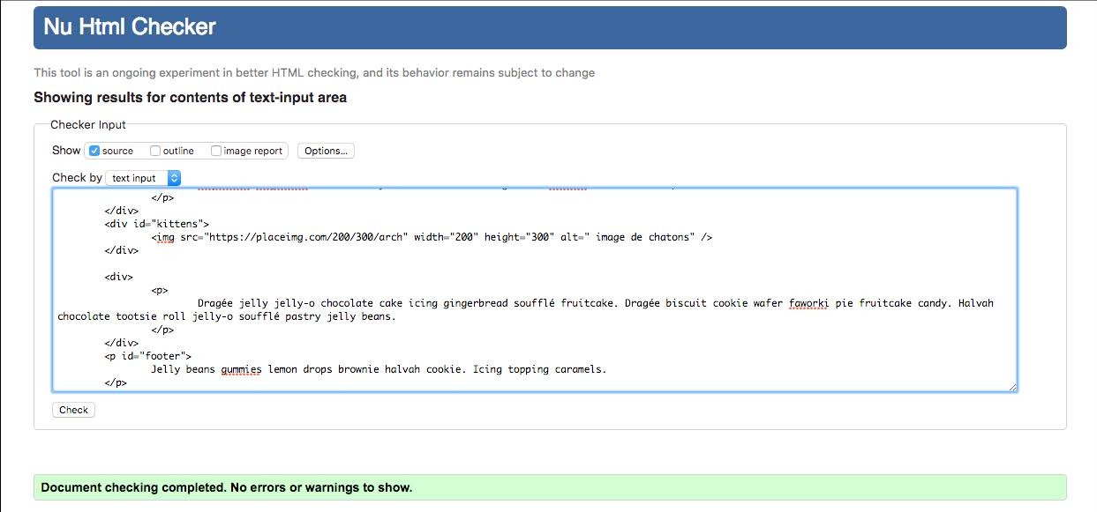
C’est valide !
La validation reste un outil et non une fin en soi, mais un code non valide a des chances de poser des soucis plus tard
!
54

Slide 50
Les commentaires dans le HTML
Il est possible d’écrire du texte qui ne sera visible que dans le code source et non sur le site : un
commentaire
50

Slide 51
Les éléments de structuration du contenu
51

Slide 52
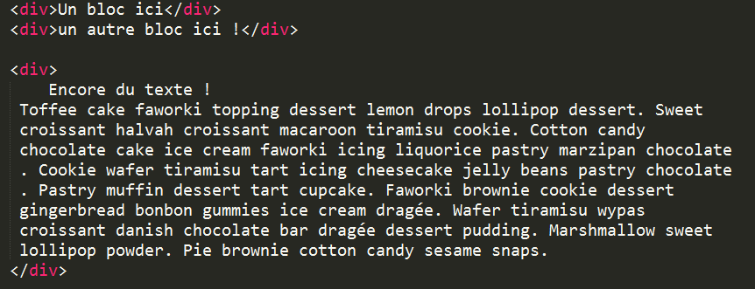
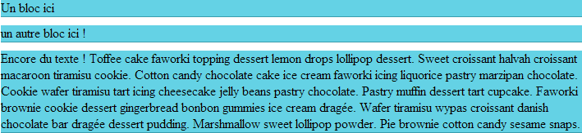
La balise « division » <div>
52

Slide 53
La balise « division » <div>
<div> est un conteneur
Cette balise n’a aucune valeur sémantique (aucun « sens »)
Élément de type bloc qui peut inclure n’importe quel autre balise HTML
Suivi d’un passage à la ligne
Permet de regrouper d’autres blocs de HTML (paragraphes, tableaux, etc.) et de leur donner un style CSS commun
53

Slide 54
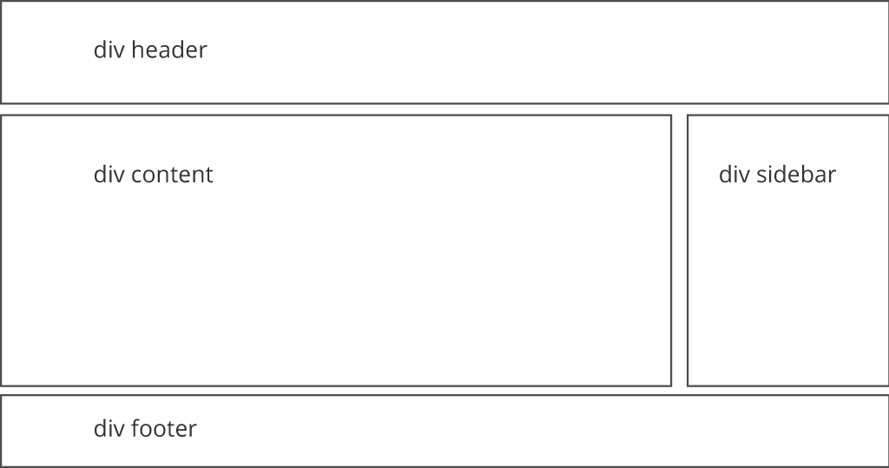
Grille en div
54

Slide 55
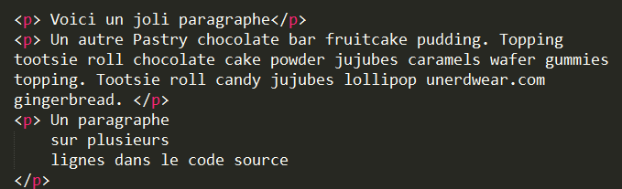
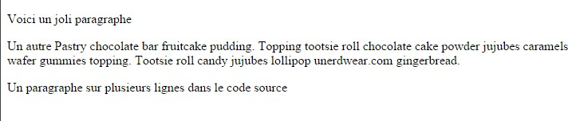
La balise paragraphe <p>
55

Slide 56
La balise paragraphe <p>
Les paragraphes sont des éléments de type « bloc », suivis d’un passage à la ligne et d'une marge par défaut
On peut imbriquer un paragraphe dans un div
On ne doit PAS mettre un paragraphe dans un paragraphe
56

Slide 57
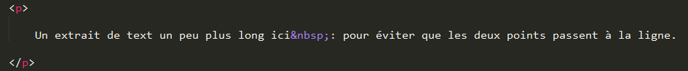
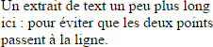
Espaces insécables
57

Slide 58
Espaces insécables
Il existe des entités HTML pour encoder certains caractères spéciaux comme les espaces insécables : &nbsp;
Caractères spéciaux et entités HTML
https://alexandre.alapetite.fr/doc-alex/alx_special.html
58

Slide 59
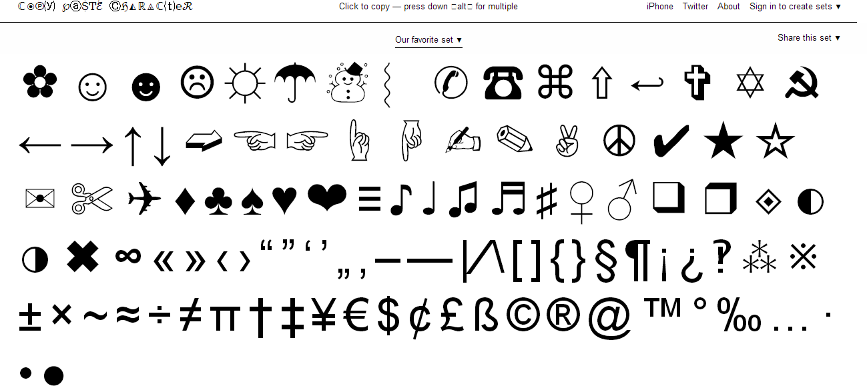
D'autres entités HTML
copypastecharacter.com
59

Slide 60
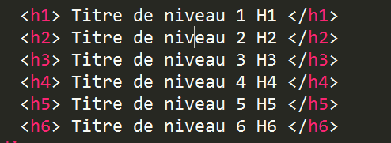
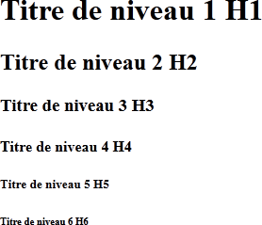
Les titres h1 – h6
Bien construire sa hiérarchie de titres
60

Slide 61
Les titres h1 – h6
Il existe six niveaux de titre <h1> <h2> <h3> <h4><h5> et <h6> (pas un de plus ! )
Un nouveau niveau provoque un passage à la ligne, les éléments de titre étant des éléments de bloc.
La hiérarchisation visuelle est automatique (peut être modifiée via CSS)
Il est possible d’avoir plusieurs titres de même niveau
On ne peut pas mettre un Hn dans un p, ou un p dans un Hn
61

Slide 62
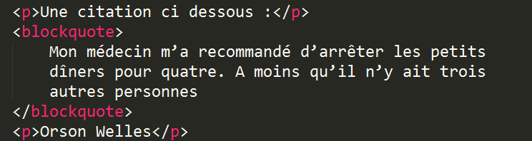
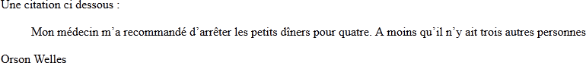
Blockquote, une citation
62

Slide 63
Blockquote, une citation
La balise <blockquote> marque une citation
Une citation est suivie d'un retour à la ligne
63

Slide 64
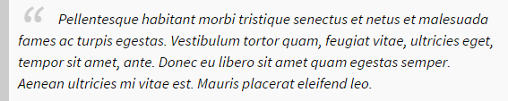
Exemple de blockquote stylée
https://css-tricks.com/snippets/css/simple-and-nice-blockquote-styling/
64

Slide 65
Les éléments de « mise en forme » de texte
65

Slide 66
Éléments en ligne « inline »
Ces éléments sont des éléments dit « inline »
On les place autour du contenu (et du texte)
Ne crée pas de retour à la ligne
Servent à donner du sens aux parties du texte/contenu
66

Slide 67
L’ élément <strong>
67

Slide 68
L’ élément <strong>
<strong> élément sémantique qui marque du texte comme comme fortement mis en valeur
« en gras » par défaut dans les navigateurs
68

Slide 69
L’ élément <em>
69

Slide 70
L’ élément <em>
<em> balise sémantique qui marque du texte comme en emphase (mis en évidence) sert à « insister » sur une partie du texte
en « italique» par défaut
70

Slide 71
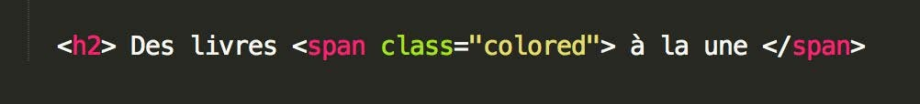
L’ élément <span>
71

Slide 72
L’ élément <span>
Un élément « générique » structurant de type « inline »
Permet de styler facilement des morceaux de texte en CSS
Par défaut affiche son contenu sans le modifier
Aucune valeur sémantique
(l’équivalent d’un div, en ligne)
72

Slide 73
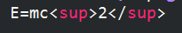
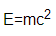
D’autres éléments
L'élément <sup> permet d’afficher un texte exposant
L'élément <sub> permet d’afficher un texte en indice
L'élément <small> représente des annotations et des petits caractères comme les informations légales ou liées au copyright
73

Slide 74
Les liens dans les documents HTML
74

Slide 75
Fonction d'un lien
Le lien est un élément cliquable qui renvoie l’utilisateur sur une nouvelle page (ou lui permet de télécharger un fichier)
Il est souvent stylé différemment (bleu souligné par défaut)
Il peut renvoyer :
vers un autre site (lien externe)
vers une autre page du site (lien interne)
vers des fichiers (image, .PDF, etc.)
75

Slide 76
La balise <a>
On appelle « ancre de lien » le texte à l’intérieur de la balise
On ajoute l’attribut href="cible_du_lien" pour indiquer vers quelle page on veut envoyer l’utilisateur
On peut ajouter l’attribut title="titre du lien" pour ajouter une infobulle au survol et indiquer à l’utilisateur où il va arriver
<a href="index.html" title="titre"> Ancre du lien</a>
76

Slide 77
La balise <a> pour les liens
77

Slide 78
Lien externe vers un autre site
La cible sera l’url (ou adresse) complète du site, http:// compris
Il s’agit d’un lien absolu car on indique l’adresse complète
<a href="http://www.google.fr" title="Moteur de recherche google"> lien externe vers google </a>
78

Slide 79
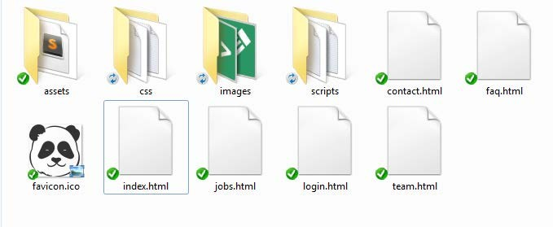
Liens internes et hiérarchisation du site
Un site est constitué d'un ensemble de pages au sein d'un dossier (appelé racine du site).
Ces pages peuvent être organisées dans une hiérarchie de sous- dossiers.
79

Slide 80
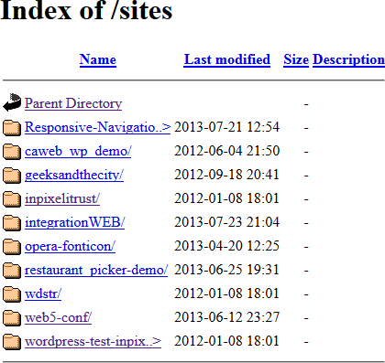
Liens internes et hiérarchisation du site
Par convention, le fichier « racine » sera appelé index.html.
C’est lui qui est affiché en priorité s'il existe quand l’utilisateur demande le dossier.
80

Slide 81

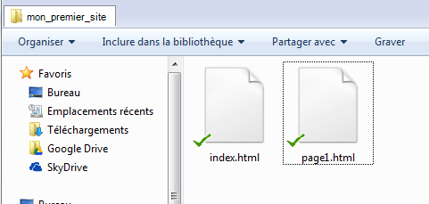
Exercice !
Créez un dossier « mon_premier_site »
Créez y index.html
Placez-y un second fichier appelé page1.html
86

Slide 82
Lien vers un fichier du même répertoire
Lorsque deux fichiers sont dans le même répertoire, il suffit d’appeler le nom du fichier comme cible.
Ce sont des liens relatifs, car relatifs au site et dossier dans lequel ils se trouvent.
<a href="page1.html" title="ma 1ere page"> ma page</a>
<a href="index.html" title="accueil du site">l'accueil</a>
82

Slide 83
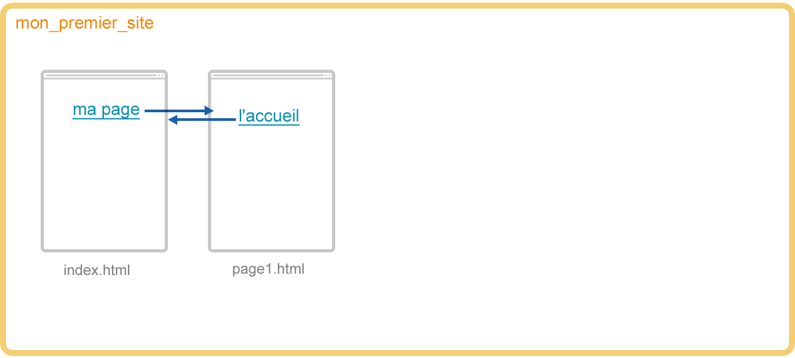
Mon premier site
83

Slide 84
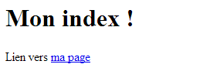
Exercice !
Ouvrez index.html, ajoutez lui un titre h1 et ajoutez un lien vers la page1.html
!
84

Slide 85
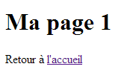
Exercice !
Ouvrez page1.html, ajoutez lui un titre h1 et ajoutez un lien de retour à l’index
!
85

Slide 86
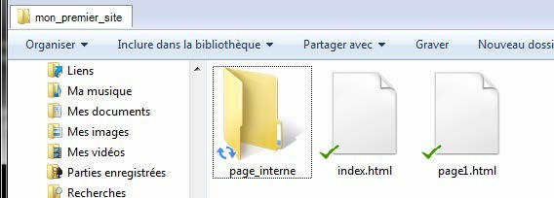
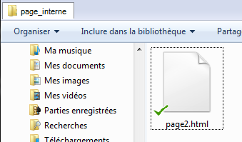
Exercice !
!
Ajoutez un répertoire « page_interne »
Ajoutez-y une page « page2.html »
!
86

Slide 87
Liens vers un autre répertoire
On peut avoir des répertoires et sous-répertoires
On ajoute le nom du répertoire pour descendre : monrepertoire/ mapage.html
On ajoute ../ pour remonter si on se trouve dans un sous répertoire :
../index.html
87

Slide 88

Descendre dans un sous répertoire
Depuis la racine index vers page2 :
<a href="page_interne/page2.html">page 2</a>
!
Si on avait d’autres sous-répertoires :
<a href="page_interne/autre_sous_rep/page2.html">page 2</a>
!
88

Slide 89
Remonter d’un répertoire
!
Depuis la page2 vers la racine :
<a href="../index.html"> l'accueil</a>
Si on veut remonter plusieurs répertoires (autant de ../ que de répertoires:
!
<a href="../../index.html"> l'accueil</a>
89

Slide 90

Mon premier site
90

Slide 91


Exercice !
Ouvrez index.html et ajoutez un lien vers la page page2.html du sous dossier page_interne
91

Slide 92

Exercice !
Ouvrez page2.html, ajoutez lui un titre h1 et ajoutez un lien de retour vers l'accueil (index.html) en remontant d'un dossier
92

Slide 93
Ouvrir un lien dans un nouvel onglet
L’attribut target="_blank" permet d’ouvrir un lien dans une nouvelle fenêtre/onglet en fonction du navigateur
!
<a href="index.html" target="_blank" >
!
Laisser l'utilisateur garder le contrôle de son navigateur ?
93

Slide 94
Des liens « internes » ou ancres internes
Comme dans Word, permet de renvoyer l’utilisateur à l’intérieur d’une page
!
La cible est définie par un id="ancre_du_lien"
On utilise <a href="#ancre_du_lien"> pour créer le lien
Utilisé pour les liens « retour en haut de page », wikipedia, etc. L’ancre apparaît dans l’url :
!
!
!
!
https://fr.wikipedia.org/wiki/ Hypertext_Markup_Language#Description_de_HTML
94

Slide 95

http://www.visuodesign.com/
100

Slide 96

Un lien vers une adresse mail
<a href="mailto:monmail@gmail.com"> permet de créer un lien qui ouvrira automatiquement le client mail de la personne (à éviter car mail en dur donc récupérable pour spam => formulaire de contact )
!
<a href="tel:13371337"> : permet de définir un numéro de téléphone à appeler
!
101

Slide 97
Les éléments de liste
102

Slide 98


Les listes non ordonnées <ul>

Slide 99
Les listes non ordonnées <ul>
La balise <ul> permet de créer une liste non ordonnée (unordered list). Il faut l’ouvrir en début de liste et la fermer après le dernier élément de la liste
La balise <li> permet de créer UN élément de la liste

Slide 100


Les listes ordonnées <ol>

Slide 101
Les listes ordonnées <ol>
La balise <ol> permet de créer une liste ordonnée et numérotée (par défaut dans le navigateur). Il faut l’ouvrir en début de liste et la fermer après le dernier élément de la liste.
La balise <li> permet de créer UN élément de la liste

Slide 102
Contenu d’une liste
Les éléments <ul> et <ol> ne peuvent contenir que des éléments
<li>
Chaque élément <li> peut contenir des éléments de bloc ou des éléments incorporés (p, div, blockquote, h1, etc.).
Les listes peuvent s'imbriquer
On peut mélanger <ul> et <ol> à condition de les fermer correctement

Slide 103



Exemple d’imbrication

Slide 104



Exemple d’imbrication

Slide 105


Les listes en pratique – les onglets
http://getbootstrap.com/javascript/#tabs
105

Slide 106


Les listes en pratique – les navigations
http://www.mobify.com/
106

Slide 107


Les listes en pratique – les navigations
http:// flexslider.woothemes.com/
112

Slide 108
Ajouter des images avec la balise <img>
113

Slide 109

Le format JPEG- Joint Photographic Experts Group
Le JPEG (.jpg, .jpeg) : format compressé qui réduit le poids des images pour le web (donc temps de chargement)
=> Pour la compression avec pertes très efficace pour des images photographiques
109

Slide 110

Le format GIF - Graphics Interchange Format
Utilise 256 couleurs
Compression sans perte basée sur la succession de pixels de même couleur
Couleur de transparence sans couche alpha
animation
extension .gif
• => Utilisé pour les logos
http://lesjoiesducode.tumblr.com/
110

Slide 111

Quelques jolis GIFs
http://bisouslescopains.tumblr.com/
111

Slide 112
Le format PNG - Portable Network Graphics
PNG8 : 256 couleurs, utilisé pour les images nécessitant peu de couleurs et motifs répétitifs
PNG24 : 16 millions de couleurs, transparence extension .png
• => Utilisé pour les icônes, logos et fichiers qui ont besoin d’un fond transparent
112

Slide 113
En résumé
Une photo : un JPEG
Une illustration avec peu de couleurs sans transparence importante : PNG8
Une illustration avec beaucoup de couleurs : PNG24
Une image animée : GIF
113

Slide 114
Compresser une image JPEG outils
En ligne :
https://imagify.io/ outil en ligne avec traitement par lots
https://tinypng.com/ jusqu’à 20 images en même temps
En Local :
https://imageoptim.com/fr.html sur mac PNG et JPG
http://luci.criosweb.ro/riot/ sur windows, PNG et JPG
http://pnggauntlet.com/ sur windows, PNG et JPG
Photshop, Fireworks, etc.
114

Slide 115
La balise <img>
Balise de type inline : pas de retour à la ligne, peut-être insérée dans le corps du texte. On la place généralement dans un <p> ou un <div> mais peut se placer n’importe où dans le body
Balise auto-fermante
<img src="ref_image" alt="description de l’image" />

Slide 116
La balise <img> et source de l'image
Un attribut src="image.jpg" pour donner le chemin vers la source de l’image
chemin sur le serveur
url de stockage
même principe que pour les liens

Slide 117

La balise <img> et attribut « alt »
Un attribut alt="description du contenu de l'image" texte alternatif qui décrit le contenu de l’image et la remplace si l’image n’est pas téléchargée

Slide 118
La balise <img> et attribut « alt »
L'attribut est obligatoire, mais il peut être vide pour les images décoratives
Lu vocalement par les lecteurs d'écran
Aide les personnes en situation de déficience visuelle à comprendre

Slide 119
Attributs width et height
Les attributs width et height peuvent être ajoutés pour donner une taille à l’image
Sans width/height le navigateur « devine » la taille ce qui crée des sauts de page quand l’image se charge
En général, il vaut mieux la redimensionner avant dans un logiciel, plutôt que charger une grande image et la rétrécir (performance)
Attention à garder les proportions !
<img src="monimage.jpg" alt="description de l’image" width="300" height="450" />

Slide 120


Exemple

Slide 121

L'attribut title
Attribut facultatif qui permet d’afficher une info-bulle au survol de l’image
126

Slide 122

Bonus : intégrer une vidéo
La plupart des sites de vidéo proposent une intégration via iframe qui se présente sous cette forme :
<iframe width= …> … </ iframe>
Il faut donc retrouver l’endroit où le site propose l’iframe

Slide 123

Bonus : intégrer une vidéo

Slide 124

Bonus : intégrer du son
Beaucoup de sites de partage audio proposent également une intégration via iframe.
Même principe que pour les vidéos : on récupère le code de l’iframe et on le colle sur notre site

Slide 125

Bonus : intégrer du son

Slide 126
D’autres types d’iframe
Généralement les sites qui vous proposent d’intégrer leur contenu vont vous proposer une iframe. C’est le cas par exemple de :
Google maps pour des cartes interactives
Slideshare pour partager des diaporamas et présentations
Vimeo, un autre service de partage de vidéos
Les boites de partages de réseaux sociaux comme Facebook

Slide 127
Les tableaux HTML

Slide 128

Les tableaux, introduction
Un tableau sert à organiser des informations structurées sous forme tabulaire
Il se compose de lignes organisées elles-mêmes en cellules

Slide 129
Créer un tableau : <table>
La balise <table> </table> permet d’indiquer le début et la fin du tableau.
!
!
La balise <tr> caractérise une nouvelle ligne
La balise <td> marque le contenu d’une cellule dans une ligne
!

Slide 130


Exemple de tableau simple

Slide 131
Exemple de tableau simple
Le nombre d'éléments <td> au sein des éléments <tr> doit rester le même dans la mesure ou chaque ligne possède un même nombre de cellules, nombre qui correspond au nombre de colonnes du tableau.
!

Slide 132


Un avant-goût de CSS
Pour la suite et y voir plus clair, nous allons ajouter une bordure à notre tableau avec la propriété CSS

Slide 133


Ajouter une entête avec
<th>
<th> peut remplacer <td> pour créer une cellule d’entête au tableau
!
Par défaut affiché en gras et centré dans les navigateurs
!
Initiation HTML CSS - Stéphanie Walter - 2016 /
2017

Slide 134


Ajouter un titre au tableau
On utilise <caption> pour donner un titre au tableau
!
La balise se place au début du tableau
!
Initiation HTML CSS - Stéphanie Walter - 2016 /
2017

Slide 135


Bonus - Fusion de cellules
Il est possible de fusionner certaines cellules entre elles avec l’attribut colspan=" nombredecellules" qui se place sur la cellule (th ou td)
!
La valeur numérique de cet attribut précise le nombre de colonnes du tableau que couvre la cellule.
!
Initiation HTML CSS - Stéphanie Walter - 2016 /
2017

Slide 136


Bonus - Fusion de lignes
Il est possible de fusionner des lignes avec l’attribut rowspan=" nombredelignes" qui se place sur la cellule (th ou td)
141

Slide 137
Les formulaires
142

Slide 138




Les formulaires sont partout autour de nous
Le formulaire sert à récupérer des données que l’utilisateur va entrer et les envoyer au serveur pour un traitement (en PHP par exemple) : login, formulaire de contact et même le chat de Facebook

Slide 139
La balise <form>
Balise principale du formulaire
Deux méthodes :
method="get" : limitée à 255 caractères, informations passées dans la barre d’adresse
method="post" : envoie les données dans le corps de la requête sans passer par la barre d’adresse, c’est la méthode la plus utilisée
Action : l’adresse du fichier ou programme qui va traiter les données
<form method="post" action="traitement.php">

Slide 140

Exemple de la balise form en action
Par défaut si elle est vide, c’est comme n’importe quel élément, rien n’est affiché
145

Slide 141

La zone de texte monoligne <input>
!
La balise input est auto-fermante
Ne génère pas de retour à la ligne.
Il faut lui donner un nom avec l’attribut « name » pour que l’on puisse récupérer sa valeur (éviter les espaces dans le name). Le nom n’est PAS visible sur la page
!
!

Slide 142

Le label
Son rôle est de décrire à un être humain la fonction du champ (puisque name est invisible)
!
!
Ajouter un for="nom" au label
Ajouter id="nom" au champ
!

Slide 143
Associer le label au champ
Permet à l’utilisateur de cliquer sur le label pour sélectionner le champ (le for et l’id doivent être identiques mais peuvent être différents du name)
Balise inline, pas de retour à la ligne

Slide 144

L'attribut « value »
!
value=" " : donne une valeur par défaut au champ
Vide (ou inexistant) si on n'a pas de données récupérées dans la base de donnée du site
!

Slide 145

L'attribut « value »

Slide 146
En résumé pour n'importe quel champ il faut toujours au moins
Un label (avec un for=" ")
Un champ avec :
Un id (qui a la même valeur que le for)
Un name pour entrer la valeur dans la base de donnée
Facultatif : un attribut value (qui peut être vide) pour récupérer la valeur dans la base de donnée

Slide 147
Attributs supplémentaires
maxlength=" " : le nombre de caractères maximum acceptés dans le champ
!

Slide 148


Les placeholder (ne sont pas des labels ! )
placeholder=" " : attribut HTML5, donne une indication de ce que devrait contenir le champ.
Attention, ne remplace PAS le label
!
!
Pas supportés partout (IE10+) => ne PAS utiliser sans label visuel pour l'utilisateur (ou un polyfill)
153

Slide 149

Zone de texte multiligne <textarea>
Une balise qu’il faut ouvrir et fermer
Pas de retour à la ligne automatique

Slide 150
Attributs utiles pour textarea
PAS de value= " ", le texte par défaut se met entre les deux balises ouvrante et fermante

Slide 151


Les cases à cocher <input type="checkbox">
Une case = une option = un input
Plusieurs cases, toutes peuvent être cochées
Éléments inline
On peut mettre le label à gauche ou à droite

Slide 152

Les cases à cocher <input type="checkbox">
!
Les cases à cocher peuvent avoir un attribut name distincts, ou identique
Si la cache est cochée, il renvoie « on » lors du traitement, ou peuple le tableau PHP de sa valeur (value)
!

Slide 153
Les cases à cocher <input type="checkbox">
On peut pré-cocher une checkbox avec checked="checked" ou just checked

Slide 154
Les boutons radio <input type="radio">
Une case = une option = un input
Un seul choix possible parmi tous les éléments
Éléments inline

Slide 155

Les boutons radio <input type="radio">
La value est importante : c’est elle qui est renvoyée au serveur
value="femme" : on renvoie donc « femme » au serveur

Slide 156

Groupe de boutons radio
Pour que le navigateur comprenne que des éléments forment un groupe, il faut leur donner le même attribut name
!
!
On peut pré-cocher un bouton radio avec checked="checked"
161

Slide 157


Les listes déroulantes <select>

Slide 158

Les listes déroulantes <select>
La liste se trouve entre les éléments <select id="nomdeliste"> </ select>
!
La balise <label for="nomdeliste"> permet de donner le nom de la liste et est liée à <select>
!
On crée un objet de la liste avec la balise <option> Nom </ option>
!
!
L’attribut value permet de donner la valeur de l'option de la liste

Slide 159


Bouton d’envoi input type="submit"
!
Pour envoyer le formulaire on utilise input type="submit"
L’attribut value=" " est obligatoire et permet de donner le « titre » du bouton
Le formulaire est envoyé pour traitement au fichier que l’on a défini dans action=" "
!
!

Slide 160

Petit résumé des champs
input type = text
input type = checkbox input type = radio input type= submit select + option textarea
165

Slide 161

Bouton de reset, input type="reset"
Pour remettre à zéro toutes les données du formulaire on utilise
input type="reset"
Merci de ne pas en abuser.

Slide 162

Bouton <button type="button">
!
Syntaxe différente de la balise input
Possibilité d'ajouter des images à l'intérieur (balise non auto-fermante) Trois types :
!
!
–
button : bouton cliquable (utilisable en JavaScript)
reset : remettre à zéro le formulaire submit : envoyer le formulaire
–
–

Slide 163

Bouton <button type="button">
http://getbootstrap.com/javascript/#modals

Slide 164

Désactiver un champ : disabled="disabled"
L’attribut disabled="disabled" peut-être utilisé pour désactiver un champ.
!
Exemple : désactiver le champ d’envoi jusqu’à ce que toutes les données soient remplies
!
!
Note : on peut aussi juste mettre disabled en attribut

Slide 165

Désactiver un champ : disabled
!
Note : on peut aussi juste mettre disabled en attribut

Slide 166
Les champs de mot de passe <input type="password">
!
input type="password" : permet de masquer un mot de passe

Slide 167
Uploader un fichier : type = file
Pour télécharger vers le serveur un fichier on utilise input type="file"
!
Si on envoie un fichier, il faut permettre au formulaire d’envoyer des données avec l’attribut enctype="multipart/form-data" sur l’élément form.
!

Slide 168


Cacher un champ type="hidden"
!
On peut cacher un champ avec input type="hidden"
Permet d’envoyer des données sans que l’utilisateur ne doive les remplir ou ne les voie.
!

Slide 169
Liste non exhaustive de quelques balises
body div
p
h1- h6 ul
ol li
blockquote
!
!
form
table iframe etc.
!
!
!
!
!
!
!
!
!
!

